Slide 1
ОБЗОР МАТЕРИАЛОВ
по противоправным деяниям,
совершаемым с использованием
информационно-коммуникационных технологий
Тюмень, 2025

Slide 2

Обзор материалов по противоправным деяниям, совершаемым с использованием информационно-коммуникационных технологий
«Предупрежден –
значит вооружён!!!»
2

Slide 3




Преступления в информационно-коммуникационной сфере
В Российской Федерации информационное общество характеризуется широким распространением и доступностью мобильных устройств, а также беспроводных технологий и сетей связи.
Информационно-коммуникационные технологии стали частью современных управленческих систем практически во всех сферах жизни российского общества. Развитие инструментов финансового рынка, платежных систем, а также в целом цифровизация экономических процессов дали толчок к появлению специфических способов расчетов - электронных средств платежа и их использованию юридическими и физическими лицами для безналичных расчетов.
Бесконтрольный оборот электронных средств платежа после их получения от кредитных организаций, создающий условия для их последующего использования в целях совершения незаконных действий, несет общественную опасность.
Учитывая, что в Российской Федерации сформировалось информационное общество, в котором информация и уровень ее применения и доступности кардинальным образом влияют на экономические и социокультурные условия жизни граждан, злоумышленники также перестроились на совершение преступлений в информационном пространстве.
Преступные посягательства в информационно-коммуникационной сфере с каждым годом занимают все более заметное место в структуре всех зарегистрированных преступлений в стране. Противоправные деяния, связанные с неправомерным доступом к компьютерной информации, как правило, сопровождаются утечками конфиденциальных сведений.
В противоправном применении информационно-коммуникационных технологий особую активность проявляют организованные преступные группы. Они используют вредоносное программное обеспечение, фишинговые сайты, специальную технику, электронные платформы и колл-центры для совершения массовых мошеннических звонков.
Анализ совершенных противоправных деяний показывает, что все более широкое распространение получают хищения кредитных денежных средств, полученных как самими потерпевшими под непосредственным влиянием злоумышленников, так и в результате доступа преступников к системам дистанционного банковского обслуживания или регистрации на сайтах микрофинансовых организаций под учетными записями граждан.
3

Slide 4



Концепция государственной системы противодействия противоправным деяниям, совершаемым с использованием информационно-коммуникационных технологий
Распоряжением Правительства Российской Федерации от 30.12.2024 № 4154-р утверждена Концепция государственной системы противодействия противоправным деяниям, совершаемым с использованием информационно-коммуникационных технологий.
Одной из целей государственной системы является сбор, обработка, анализ и обмен информацией в сфере противодействия противоправным деяниям, а также обеспечение на системной основе максимально широкого информирования населения о новых приемах совершения противоправных деяний и способах противодействия им, развитие цифровой грамотности населения, правосознания граждан и их ответственного отношения к использованию информационно-коммуникационных технологий.
4

Slide 5


ОБЗОР МАТЕРИАЛОВ ИЗ СМИ, МЕССЕНДЖЕРОВ на 21.04.2025
https://ria.ru/20250421/moshenniki-2012435201.html
Эксперт рассказал о новой схеме мошенников с фальшивыми аккаунтами
РИА Новости. Мошенники стали регистрировать фальшивые аккаунты, схема нацелена на получение доступа к банковским счетам и личным аккаунтам жертвы, что приводит к краже денег и данных, рассказал РИА Новости директор продукта "Защитник" компании МТС Андрей Бийчук.
"Появляются все более изощренные методы обмана, одним из которых является регистрация фальшивых аккаунтов. Получив необходимую информацию, мошенники используют ее для доступа к банковским счетам и другим личным аккаунтам жертвы, что может привести к потере данных и денег", - сообщил он.
Он объяснил, что мошенники начинают с тщательного сбора данных о потенциальных жертвах. Это может происходить через открытые источники информации или специальные сервисы, которые предоставляют доступ к личным данным пользователей.
Далее они создают учетные записи на популярных сервисах, таких как кофейни или онлайн-магазины, где требуется подтверждение с помощью смс. Часто злоумышленники используют случайные номера телефонов, но могут также целенаправленно подбирать номера настоящих пользователей, добавил эксперт. Так, когда сервис отправляет смс с кодом подтверждения, мошенники звонят настоящему владельцу номера.
Мошенники представляются сотрудниками службы безопасности и уведомляют, что зафиксированы попытки взлома аккаунта, ссылаясь на недавнее уведомление. Собеседник подтверждает, что никаких кодов не запрашивал, на что ему сообщают о срочной необходимости принять меры для защиты личных данных, пояснил Бийчук.
"В процессе разговора мошенники могут запрашивать коды из смс, данные банковских карт, логины или другие конфиденциальные данные. Иногда они предлагают установить специальное приложение для защиты, которое на самом деле оказывается вредоносным", - предостерег он.
5

Slide 6
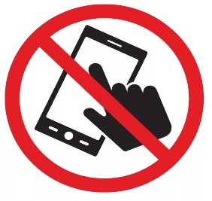

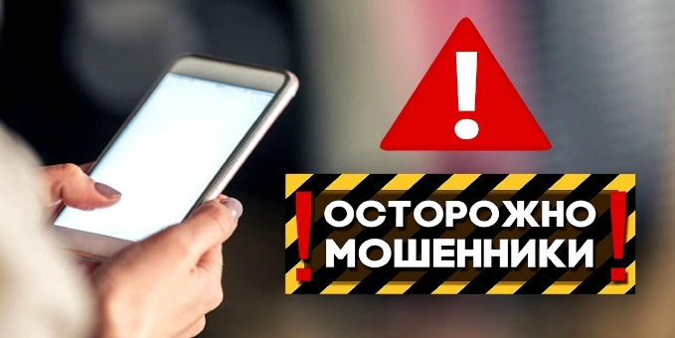
https://iz.ru/1873866/2025-04-20/stala-izvestna- novaa-ulovka-telefonnyh-mosennikov
ОБЗОР МАТЕРИАЛОВ ИЗ СМИ, МЕССЕНДЖЕРОВ
на 21.04.2025
Стала известна новая уловка телефонных мошенников.
Телефонные мошенники придумали новую уловку, согласно которой они сами признаются в обмане на каком-то этапе разговора.
Сначала аферисты звонят потенциальной жертве и, представляясь «сотрудником мобильного оператора», просят назвать код из СМС-сообщения.
После этого мошенник сам раскрывает обман и начинает шантажировать человека, требуя выполнения его поручений. В качестве угроз может быть утверждение, что украденные деньги якобы пошли на финансирование украинской армии, пишет ТАСС.
После этого с жертвой снова связываются аферисты, представляясь на этот раз полицейскими или сотрудниками Росфинмониторинга или портала «Госуслуги». Они предлагают спасти оставшиеся средства путем перевода их на «безопасный счет».
6

Slide 7
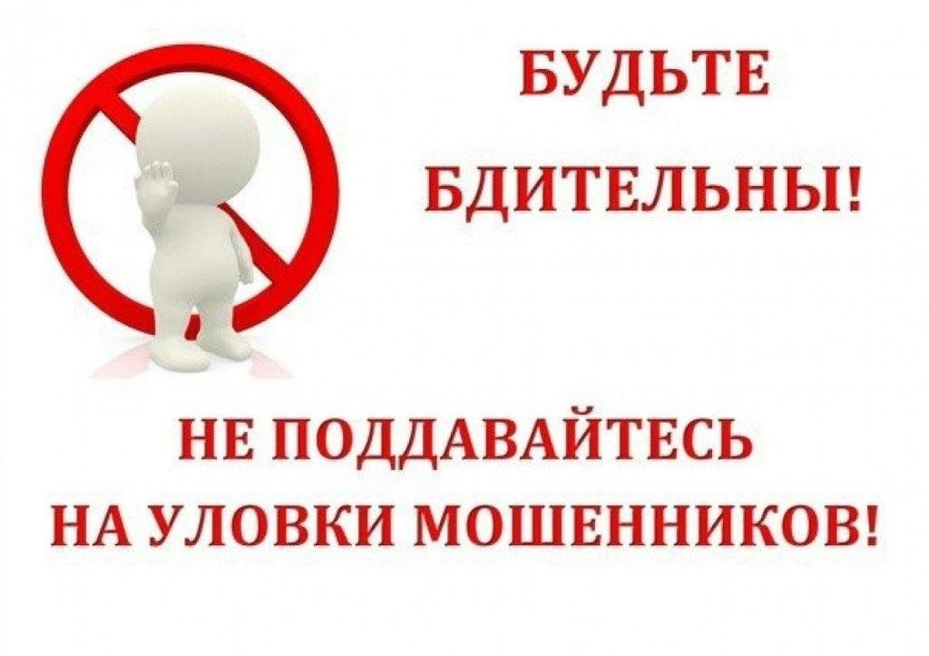
Обзор материалов по противоправным деяниям, совершаемым с использованием информационно-коммуникационных технологий
7

Slide 8

Обзор материалов по противоправным деяниям, совершаемым с использованием информационно-коммуникационных технологий
8

